Slide 1
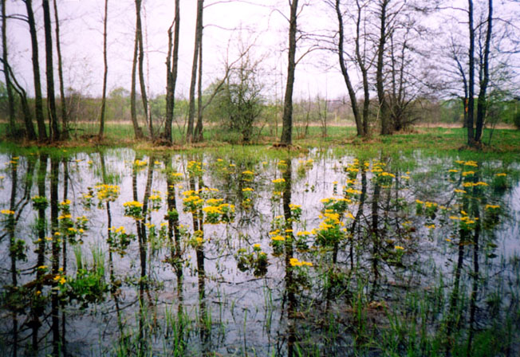
Презентація на тему:
Ічнянський національний природний парк
Євдокимов Влас, 11-А

Slide 2
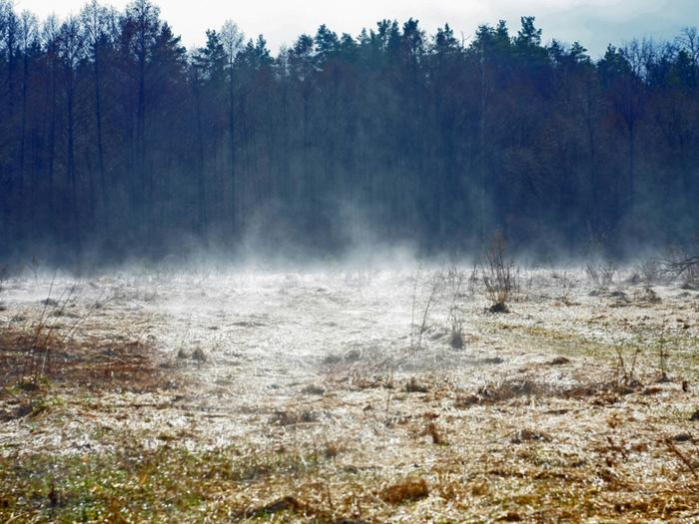
Характеристика
Ічнянський національний природний парк створено за Указом Президента України від 21 квітня 2004року Загальна площа парку становить 9665,8 га, у тому числі 4686,1 га земель, що надані парку в постійне користування, та 4979,7 га земель, включених до його складу без вилучення у землекористувачів (дендрологічний парк загальнодержавного значення «Тростянець» )
У парку працюють 55 осіб, у тому числі в науковому підрозділі — 1, у службі охорони — 5.
Контакти:
16700 Україна
Чернігівська обл.
м. Ічня
вул. Лісова, 43
тел./факс: (04633) 2-51-75
тел.: (04633) 2-52-95
e-mail: ichn_park@mail.ru

Slide 3
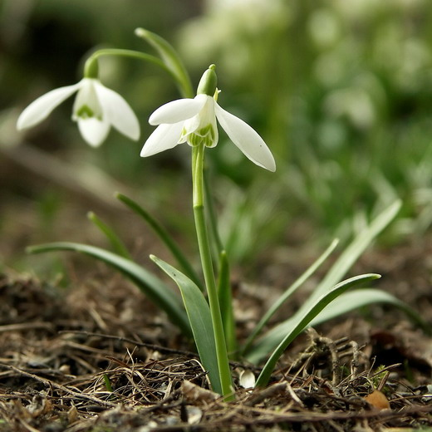
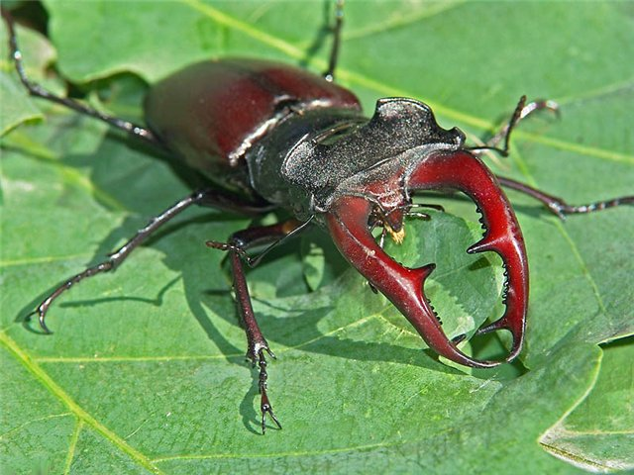
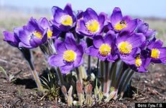
Особливості парку
Однією з особливостей парку є те, що на його території поєднуються ареали дуба, граба та липи.
На території парку ростуть 52 рідкісних та малопоширених видів флори України, з них 3 занесені до Додатку І Бернської конвенції (маточник болотний, сон широколистий, альдрованда пухирчаста)
14 видів – до Червоної книги України (зокрема, любка дволиста, осока богемська, підсніжник білосніжний та ін.)
підсніжник білосніжний
Жук-олень
З тварин, занесених до Червоної книги України, тут водяться очеретянка прудка, борсук, видра річкова, жук-олень та ін.
Сон широколистий

Slide 4
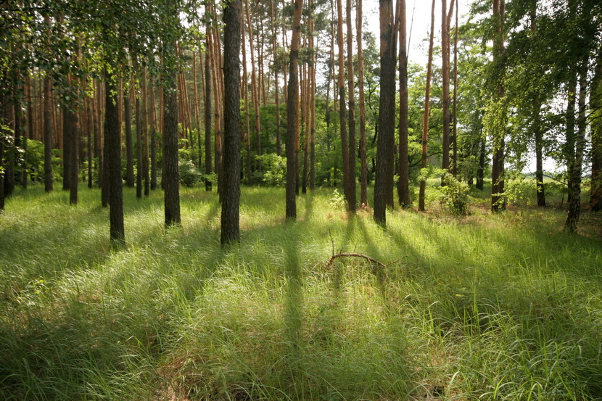
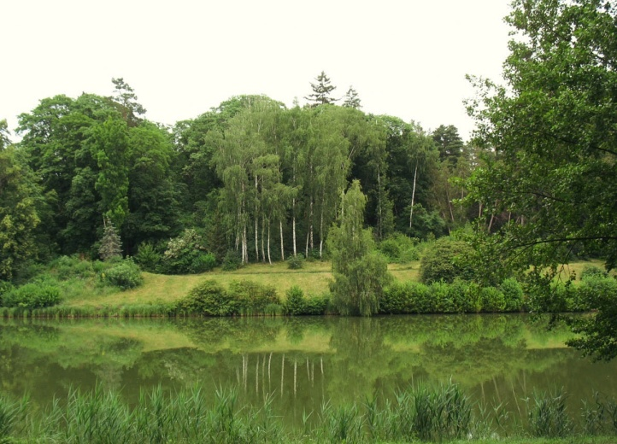
Грунти та клімат
Клімат території парку, як і решти Полісся, помірно континентальний, з м'якою зимою та теплим літом. Середньорічна температура повітря становить +6°С, середня температура січня −7°С, липня +19°С, кількість днів з температурою понад +10° — 158, а з температурою −10°С і нижче — 45. Територія парку характеризується помірною зволоженістю.
Територія парку складена переважно осадовими породами неогенового віку, представленими пісками та глинами. Трапляються чорноземні та підзолисті ґрунти.

Slide 5
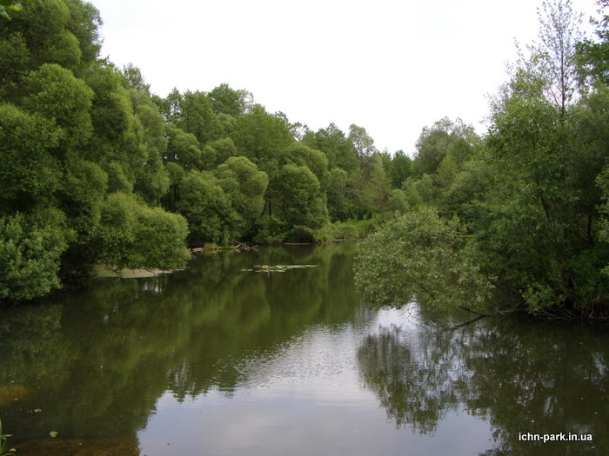
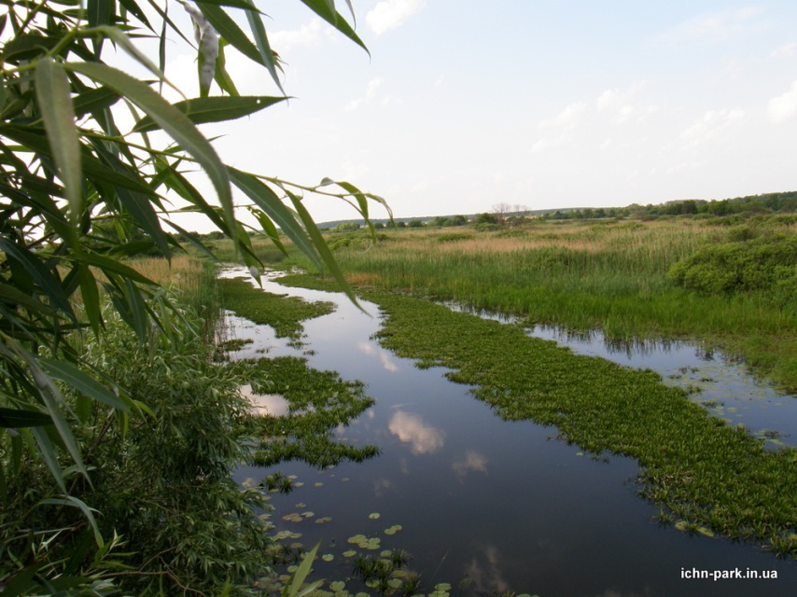
Річки
р. Іченька
Р. Удай
Іченька – рівнинна річка. Її виток знаходиться на висоті 165 м над рівнем моря, а гирло на висоті 132 м. На своєму шляху вона утворює велику кількість ставків, боліт. Її тихі води ховаються у заростях очерету, а її плесом можна милуватися лише подекуди. Іченька впадає в Удай, який є притокою Сули. Разом з водами Удаю та Сули тече вона до славетного та могутнього Дніпра.
Тиха, привітна річка Удай бере початок поблизу села Рожнівка. Річка є найбільшою водною артерією Ічнянщини, Прилуччини, Срібнянщини, Варвинщини, Пирятинщини. Удай тече Придніпровською низовиною. Площа його басейну – 7030 кв. км.

Slide 6
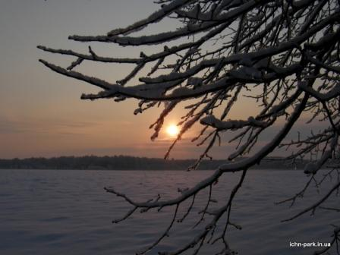
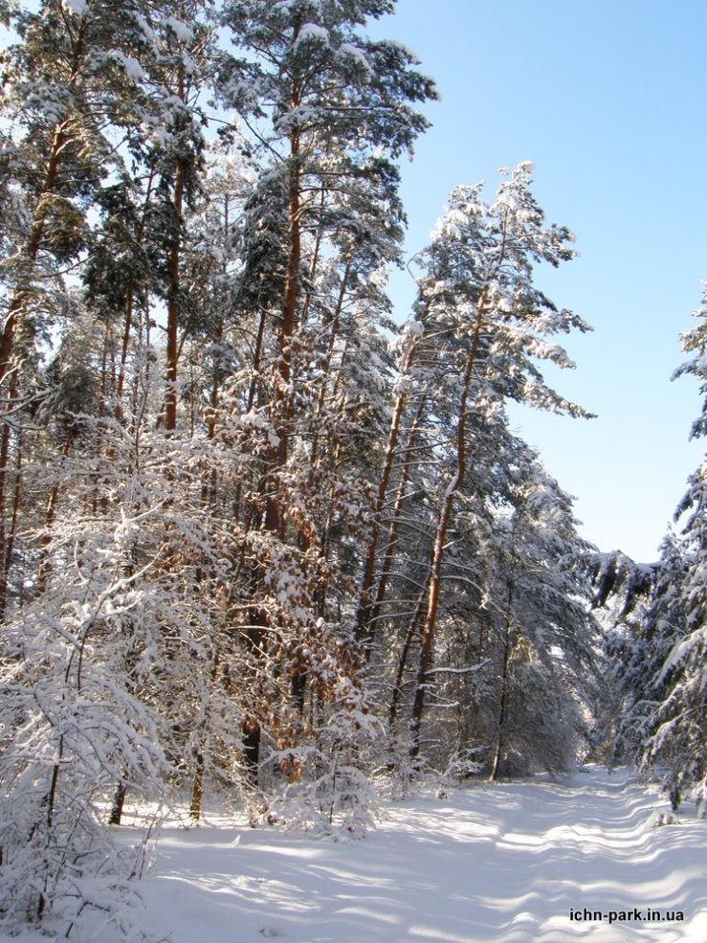
Стан охорони
біорізноманіття
У заповідній зоні парку місцеві жителі збирають ягоди та гриби, межі заповідної зони не позначені аншлагами, дороги, що ведуть до парку, не перегороджені шлагбаумами.
Санітарні рубки, що здійснюються у парку, завдають шкоди лісовому біорізноманіттю,
в 2013 р. парк отримав ліміт на рубку 15 га

